Slide 1
Vade Mecum espírita projeto áudio visual
apresentações

Slide 2
O consolador prometido
S.João, 14:16. “E eu rogarei ao Pai, e ele vos dará outro Consolador, para que fique convosco para sempre.” “O Espírito de Verdade, que o Mundo não pode receber, porque não o vê nem o conhece; mas vós o conheceis, porque habita convosco, e estará em vós.
S.João, 14:26. “Mas aquele Consolador, o Espírito Santo, que o Pai enviará em meu nome, esse vos ensinará todas as coisas, e vos fará lembrar de tudo o que tenho dito.
S.João, 16:13. “Mas quando vier aquele Espírito de Verdade, ele vos guiara em toda a verdade; porque não falará de si mesmo, mas dirá tudo o que tiver ouvido, e vos anunciará o que há de vir.”

Slide 3






........esse vos ensinará todas as coisas,.....

Slide 4
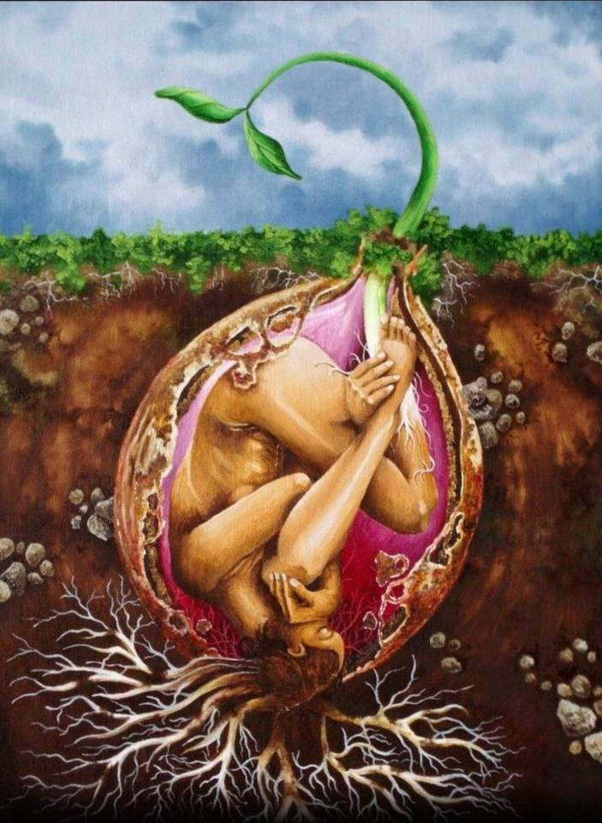

Enxertia Divina
Fonte Viva (78) – Emmanuel – Francisco Cândido Xavier

Slide 5
Romanos, 11:23.
‘”Se não permanecerem na incredulidade, serão enxertados; porque poderoso é Deus para os tornar a enxertar.”

Slide 6
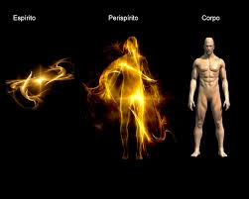
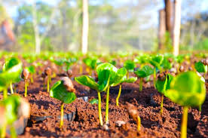
“Toda criatura, em verdade, é uma planta espiritual, objeto de minucioso cuidado por parte do Divino Semeador”

Slide 7



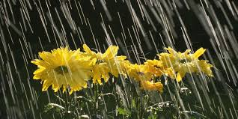
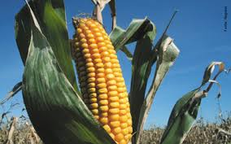
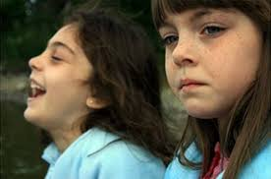
“Cada homem, qual ocorre ao vegetal, apresenta diferenciados períodos na existência.”

Slide 8
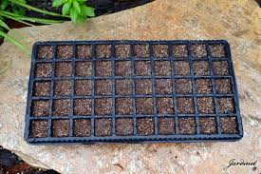

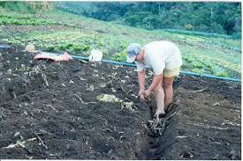
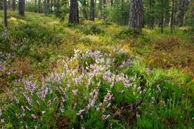
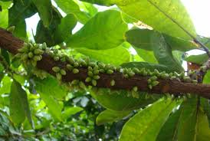
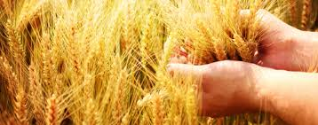

“Sementeira, germinação, adubação, desenvolvimento, utilidade, florescência, frutificação, colheita...
Nas vésperas do fruto, desvela-se o pomicultor, com mais carinho, pelo aprimoramento da árvore.”

Slide 9

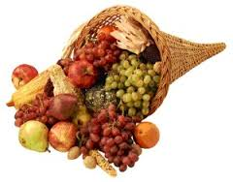
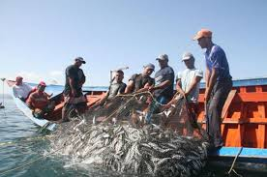
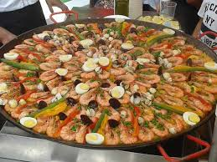
É imprescindível haja fartura e proveito.

Slide 10
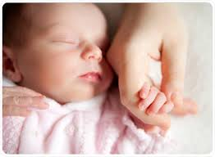
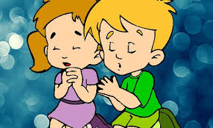

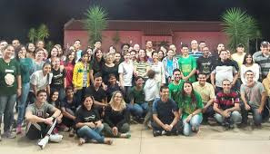

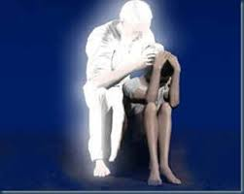
Na luta espiritual, em identidade de circunstâncias, o senhor adota iguais normas para conosco.

Slide 11

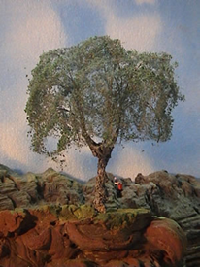
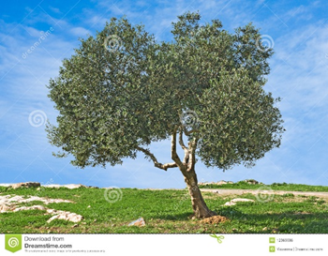




Atingindo o conhecimento, a razão e a experiência, o Pomicultor celeste nos confere preciosos recursos de enxertia espiritual, com vistas a nossa sublimação para a vida eterna.

Slide 12


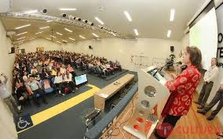

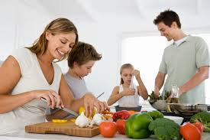



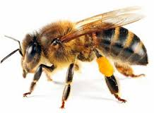
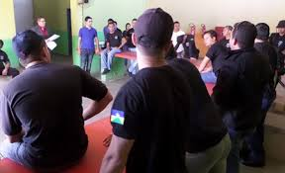
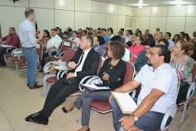
A cada novo dia da tua experiência humana, recebes valioso concurso para que os resultados da presente encarnação te enriqueçam de luz divina pela felicidade que transmites aos outros. És contudo, uma “árvore consciente”, com independência para aceitar ou não os elementos renovadores, com liberdade para registrar a benção ou desprezá-la.

Slide 13

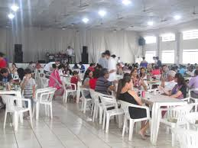
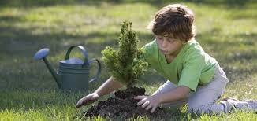
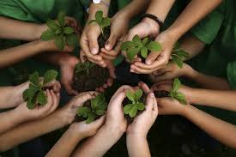
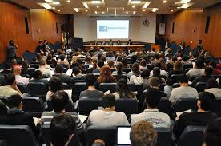

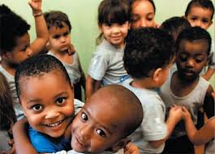

Repara, atentamente, quantas vezes te convoca o sublime semeador ao engrandecimento de ti mesmo.

Slide 14



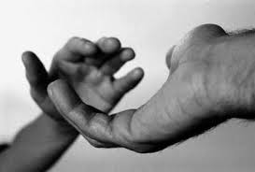
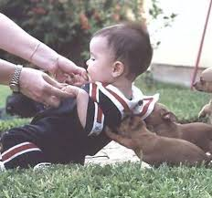
A enxertia do alto procura-nos através de mil modos

Slide 15
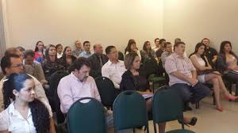

Hoje é na palestra edificante de um companheiro

Slide 16







Amanhã, será num livro amigo
codificação
Complementares

Slide 17
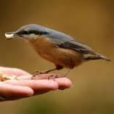
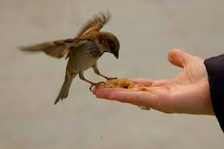
Depois, virá por intermédio de uma dádiva aparentemente insignificante da senda.

Slide 18
“Se guardas, pois, o propósito de elevação, aproveita a contribuição do céu, iluminando e santificando o templo íntimo. Mas, se a incredulidade por enquanto, te isola a mente, enovelando-te as forças no carretel do egoísmo, o enxerto de sublimação te buscará debalde, porque ainda não produzes, nos recessos do espírito, a seiva que favorece a vida abundante.”

